Slide 1
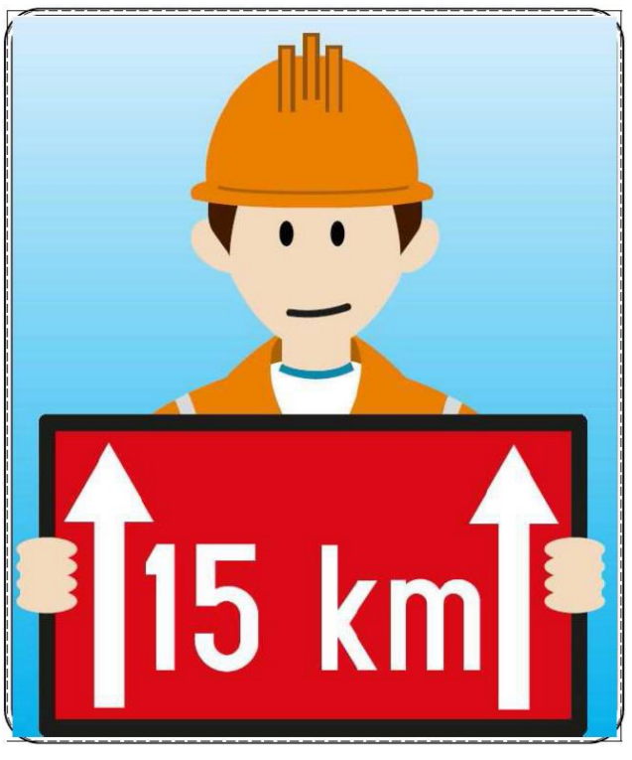
Dispositions concernant la signalisation de chantier en Wallonie
ir. Gauthier Michaux
gauthier.michaux@spw.wallonie.be
SPW Mobilité & Infrastructures
Département Expertises, Structures et Géotechnique
Direction des Techniques routières
Courrières
21/01/2025

Slide 2
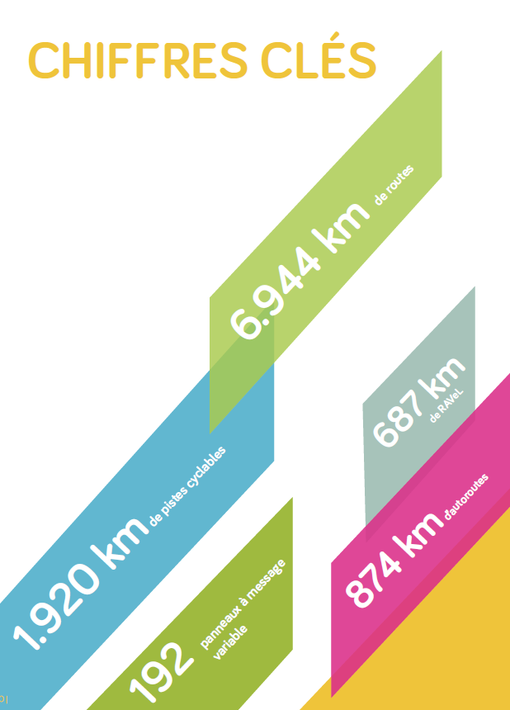
72 755 km de routes communales

Slide 3


Slide 4
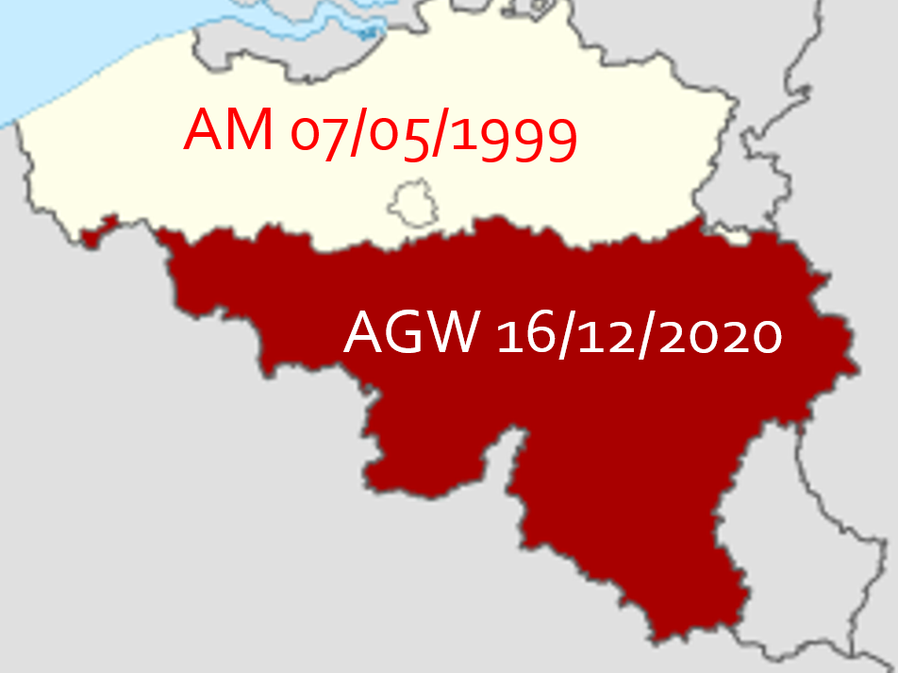
AGW du 16/12/2020 relatif à la signalisation des chantiers, des containers et des obstacles placés sur la voie publique
Besoins en GT06 et CSCR
6ème Réforme de l’Etat
Décret du 19 décembre 2007
modifié par le décret programme du 17 juillet 2018 – EV 1er janvier 2019
Approuvé par le GW le mercredi 16 décembre 2020
Publié au Moniteur Belge le 11/02/2021 (FR/NL/DE)
Mise en application: 1er Mars 2021
Abroge l’AM du 7 mai 1999 en Wallonie
Nécessité d'un AGW correctif (erreurs, demandes concessionnaires, etc.)
Approuvé par le GW le 06/06/2024
Publié au Moniteur belge le 18/11/2024 (FR/NL/DE)
Mise en application: 29 Novembre 2024

Slide 5
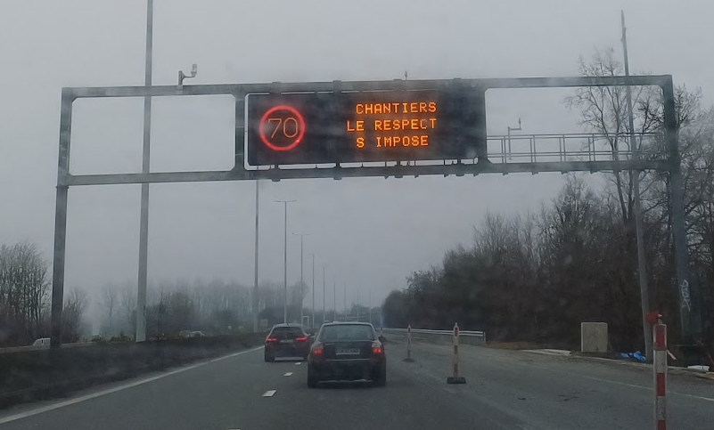

Slide 6
AGW "Signalisation de chantier" – 06/06/2024
Nouveautés 2024:
Le champ d'application de l'arrêté est limité aux chantiers, aux conteneurs et aux obstacles placés sur la voie publique.
L’arrêté ne concerne pas:
  les obstacles présents sur la voie publique en raison d'un événement comme un accident de la circulation
  des interventions urgentes non planifiées

Slide 7
AGW "Signalisation de chantier" 16/12/2020
Sur TOUTES les voiries en Wallonie
  Régionales (SPW): Autoroutes – 2*2 – Nxx
  Communales (261): 90/70/50/30 km/h
Pour TOUS les chantiers
  Durée (15' → plusieurs mois)
  Responsable (public, impétrants, entrepreneurs…)
Police – Police domaniale

Slide 8
AGW "Signalisation de chantier"
Nouveautés générales (1/2):
Prise en compte systématique des modes doux + itinéraires de déviation
Introduction d'une limitation de vitesse à 90 km/h pour les 6ème cat. sur autoroutes
Possibilité d'avoir une FLR sur camionnette en 6ème cat. (avec feux ou LED) sur routes < 90
Pas de personnel dans les véhicules de sign et de présign en 6ème cat. fixe + communication simultanée entre les intervenants
Pas de présign si carrefour présent dans les 500 m
Création d'une 5ème cat. de nuit (5B)
Existait dans Qualiroutes

Slide 12
AGW "Signalisation de chantier"
Nouveautés générales (2/2):
Eclairage public maintenu à hauteur du chantier
Introduction des panneaux LED
Défilement des lampes dans la zone d'approche si réduction du nombre de bandes (lampes L8)
Suppression des lampes en balisage longitudinal
Introduction des panneaux "sourire" pour les chantiers de 1° cat de grande longueur
Cas spécifique des insertions courtes sur autoroutes
Indication du temps restant de la phase en cours pour les feux
Simplification des balises de type I (Ia et Ib seulement)
Existait dans Qualiroutes

Slide 13


Slide 14
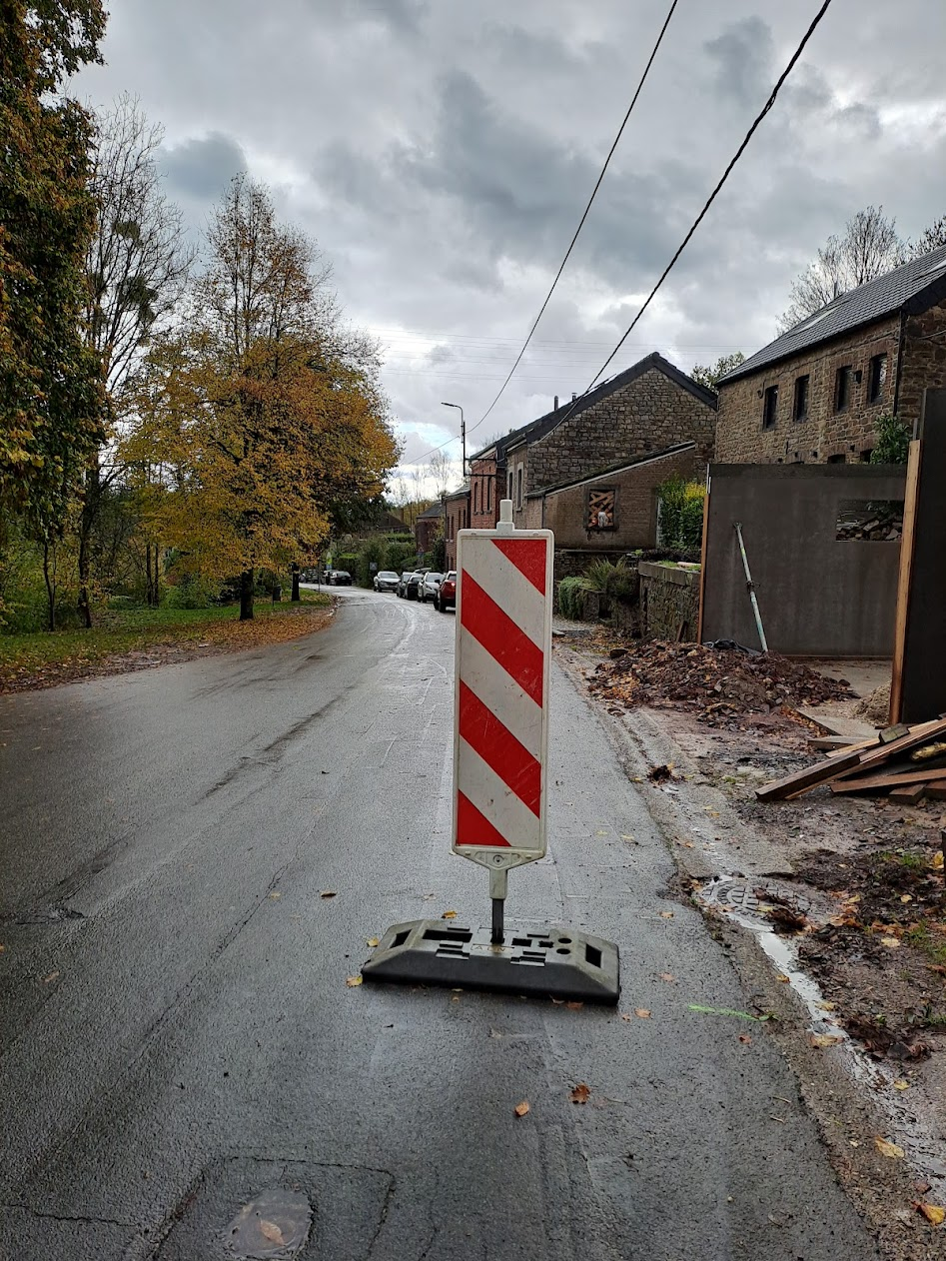
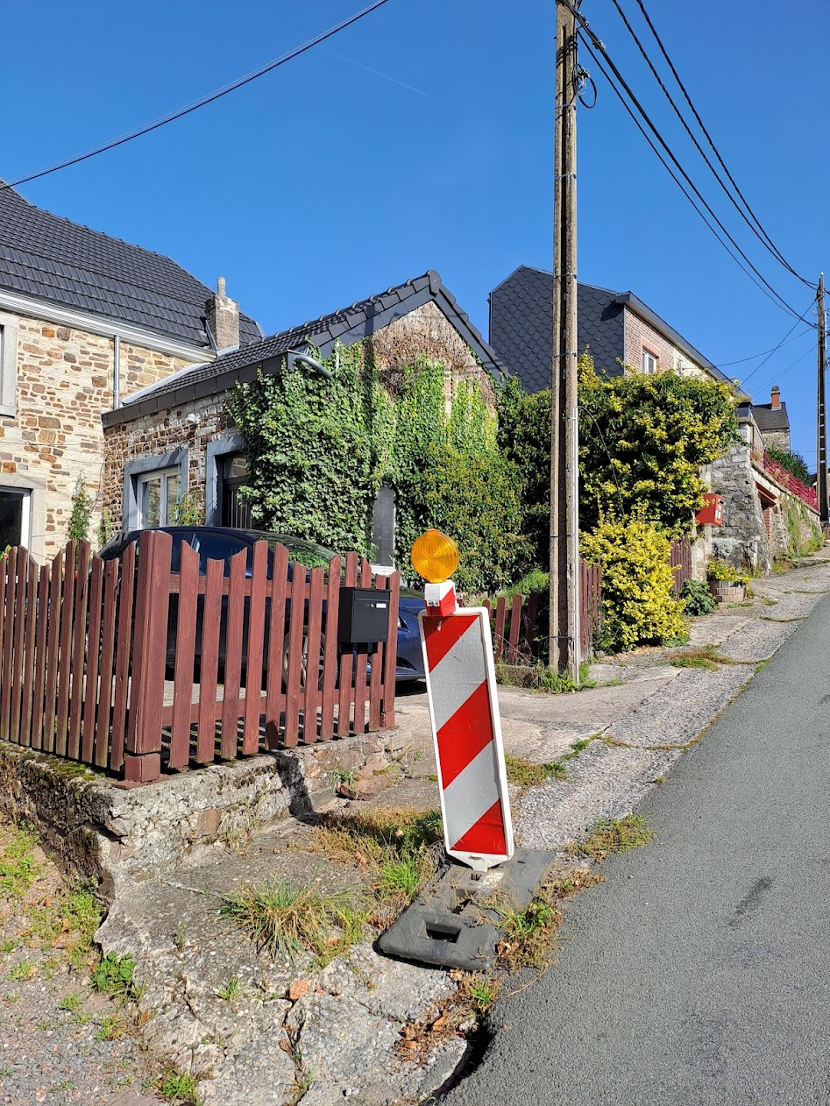

Slide 15
AGW "Signalisation de chantier" – 06/06/2024
1 balise sur 3 doit avoir un feu de type L8L ou L8M et de couleur jaune C1 selon la NBN EN 12352 ou équivalent.
Si un chantier dure plus de 7 jours, il faut mettre des marques longitudinales temporaires pour indiquer chaque bande de circulation déviée ou réduite, lorsque le sens de circulation considéré comporte plusieurs voies de circulation
Pour les chantiers de 3e catégorie, un panneau additionnel au signal A31 peut indiquer les heures et les jours pendant lesquels la limitation de vitesse à 30 km/h est applicable

Slide 16
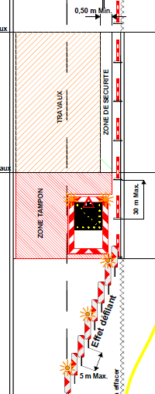
AGW "Signalisation de chantier"
Nouveautés générales:
Défilement des lampes dans la zone d'approche
si réduction du nombre de bandes (lampes L8)
1 balise sur 3!
Suppression des lampes en balisage longitudinal

Slide 17
AGW "Signalisation de chantier"
Précisions "techniques":
Exigences de films rétroréfléchissants de type 3
Critères techniques pour les PMV
Définition de la couleur (Y2) des marquages jaunes temporaires
Exigence de lampes de type L6/L8 sur balises
Référence à la CEN/TS 16786 pour les absorbeurs de chocs
A partir du 01/01/2026 (AGW 2024):
  Exigences de retro des bandes alternée rouge et blanche sur véhicules:
type 1 sur voiries ≤ 90 et type 2 si v > 90 km/h
Plus de D1 sur les véhicules et cadres en 6ème catégorie
Existait dans Qualiroutes

Slide 18
→ RESPECTER ET FAIRE RESPECTER:
les réglementations sur les signalisations de chantier
A.G.W. du 16 décembre 2020
relatif à la signalisation des chantiers et des obstacles sur la voie publique
+
CCT QUALIROUTES:
Chapitre L. 1. "Signalisation de chantier"

Slide 19
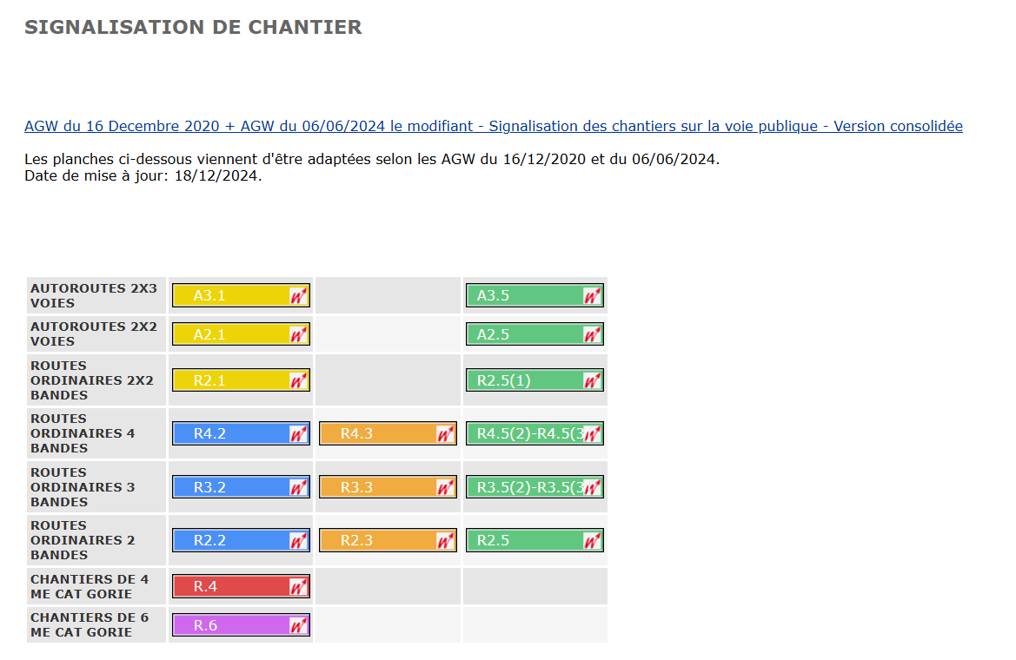

Slide 20
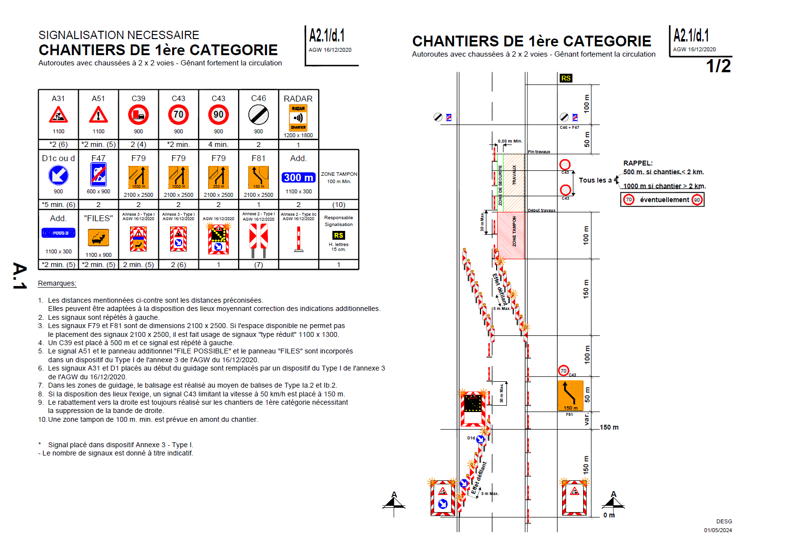

Slide 21
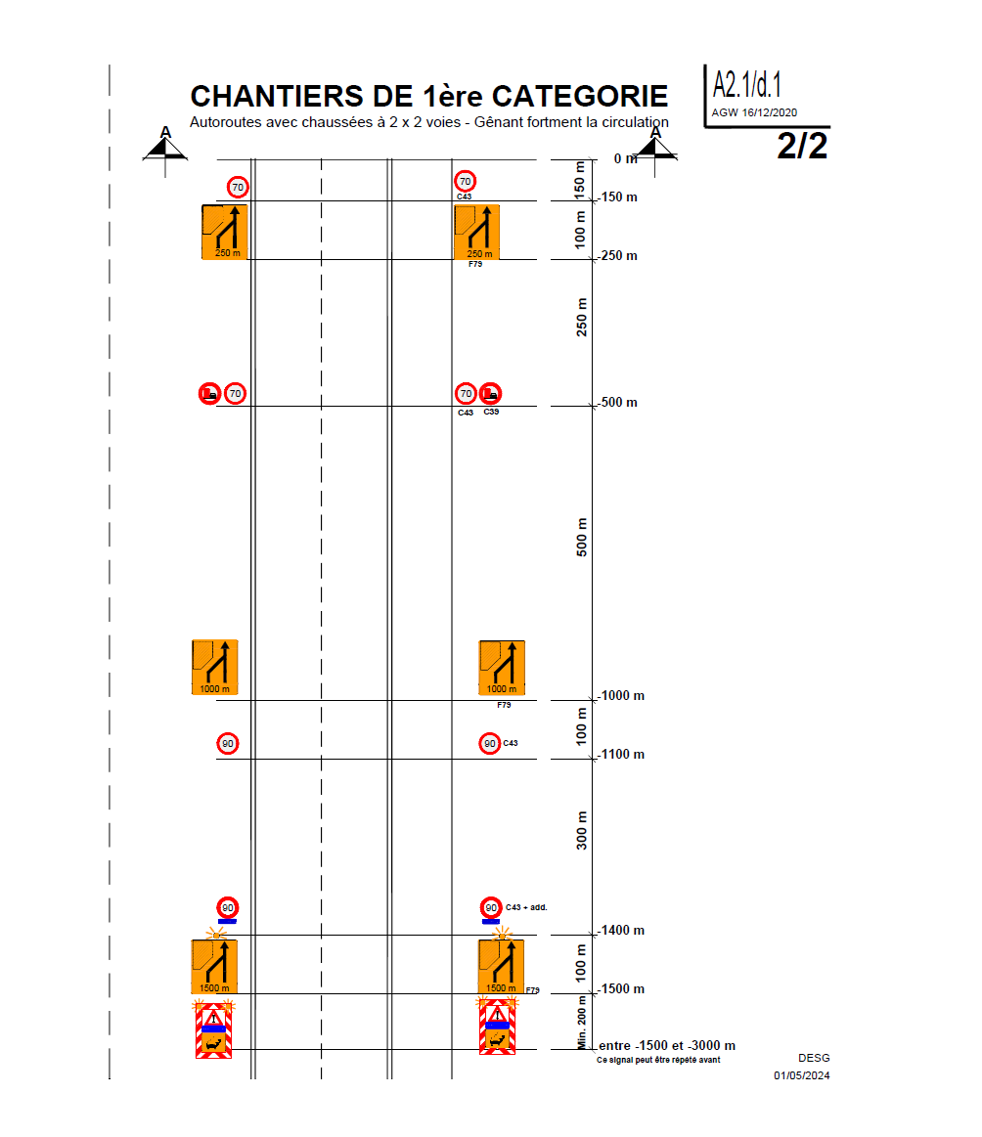

Slide 22
CATÉGORIES DE CHANTIERS (de 1 à 6): % vitesse
Base: A.G.W. du 16.12.2020 % gène
• 1ère catégorie:
Vitesse maximale autorisée supérieure à 90 km/h (SPW)
• 2ème catégorie:
Vitesse maximale autorisée est supérieure à 50 km/h, et inférieure ou égale à 90 km/h.
• 3ème catégorie:
Vitesse maximale autorisée inférieure ou égale à 50 km/h.
• 4ème catégorie:
Chantiers établis en dehors de la chaussée, mais qui présentent un danger pour les piétons, les cyclistes et cyclomotoristes.
• 5ème catégorie:
A: Chantiers exécutés entre le lever et la tombée du jour et lorsqu'il est possible de voir distinctement jusqu'à une distance d'environ 200 m.
B: Chantiers exécutés durant la nuit pour une durée maximale de 12 heures, sauf en cas de brouillard ou de fortes averses
• 6ème catégorie:
Chantiers dits mobiles (vitesse faible, arrêts fréquents, courte durée).

Slide 23
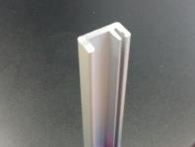
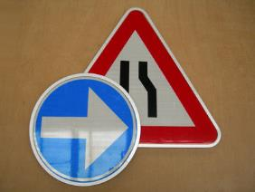
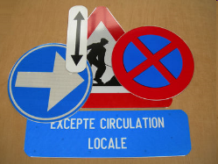

Panneaux de signalisation de chantier
Les signaux sont de même type et conformes au C. 53.
-> Afin d'éviter les arêtes vives et bords tranchants qui risquent:
- de couper lors de la prise en main
- de causer des blessures en cas de projection.

Slide 24
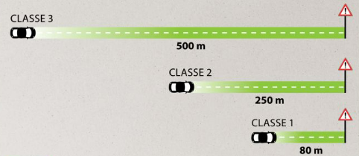

Panneaux de signalisation de chantier
Films de type 3 (microprismatiques)
visibilité/lisibilité de jour comme de nuit
détection à grande distance.

Slide 25
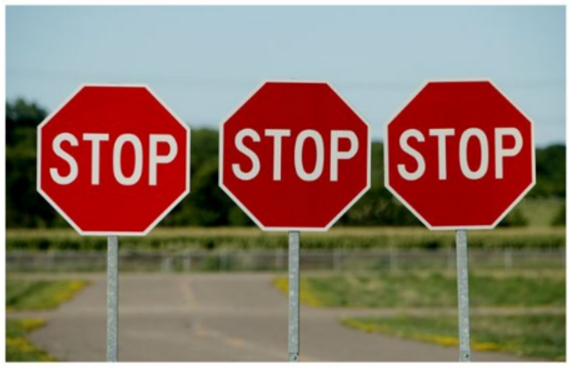


Slide 26
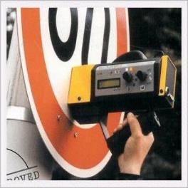
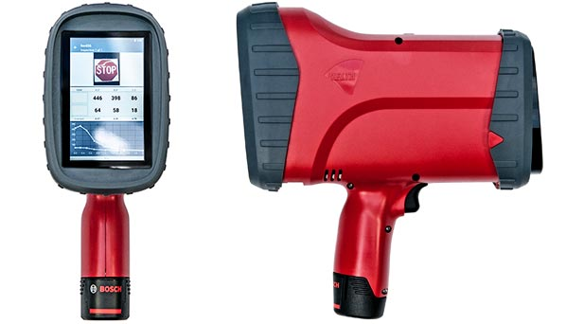
Rétroréflexion (cd/m².lux) – PTV 662 – Type 3

Slide 27
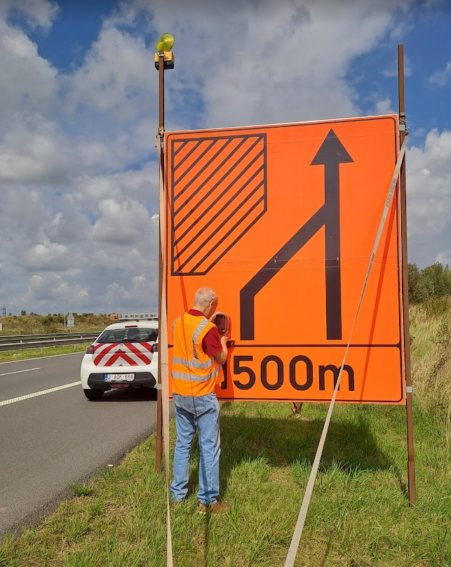
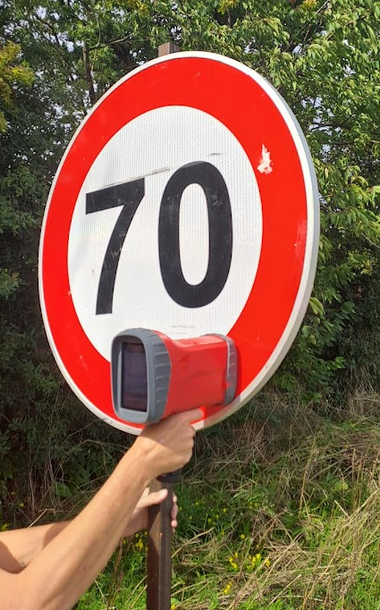
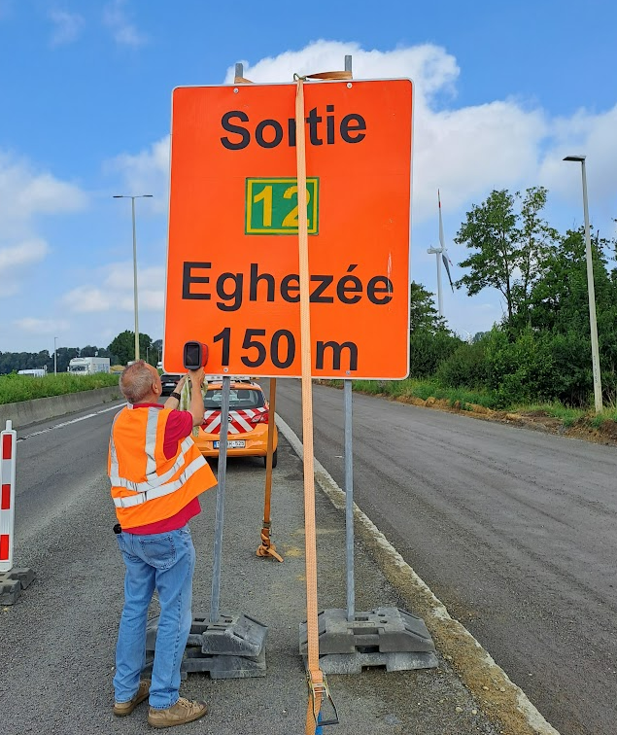

Slide 28
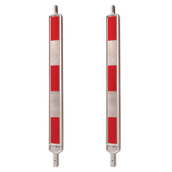
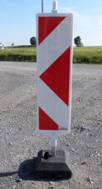

Usage des cônes et balises de trafic
  Chantiers stationnaires
  Obligation de délimiter clairement la zone de chantier tant
  longitudinalement que transversalement
Pour les chantiers de 1° à 5° catégorie:
-> Balises (AGW 2020 – Type Ia, Ib et IIc)
Pour les chantiers de 4° à 6° catégorie:
-> Cônes (Type IId)
Les cônes sont interdits pour les catég. 1 à 3.
30 cm
100 cm
75 cm

Slide 29
CHANTIERS DE 6ÈME CATÉGORIE
Deux types de chantier de 6ème catégorie
  Stationnaire:
    Réparation localisée, marquage localisé,
    pose de signalisation, essai routier ponctuel, inspections
  Mobile:
    Essais routiers, fauchage, nettoyage, marquages routiers
75 cm

Slide 30

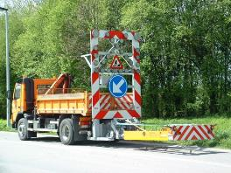

Chantiers de 6ème cat. – Les véhicules sur chantier
Sur autoroutes et 2x2 voies:
Chantier Signalisation Présignalisation
Zone tampon
500 m
Min. 4 m
4 flashs
FLR
2 feux
Poids: min. 9t (avec absorbeur)
Rôle = frein
Pas de lestage (sauf si sable)
Hors chaussée
Pas d'absorbeur si stationnaire
Poids tractant: min. 2t
Reste attaché

Slide 31
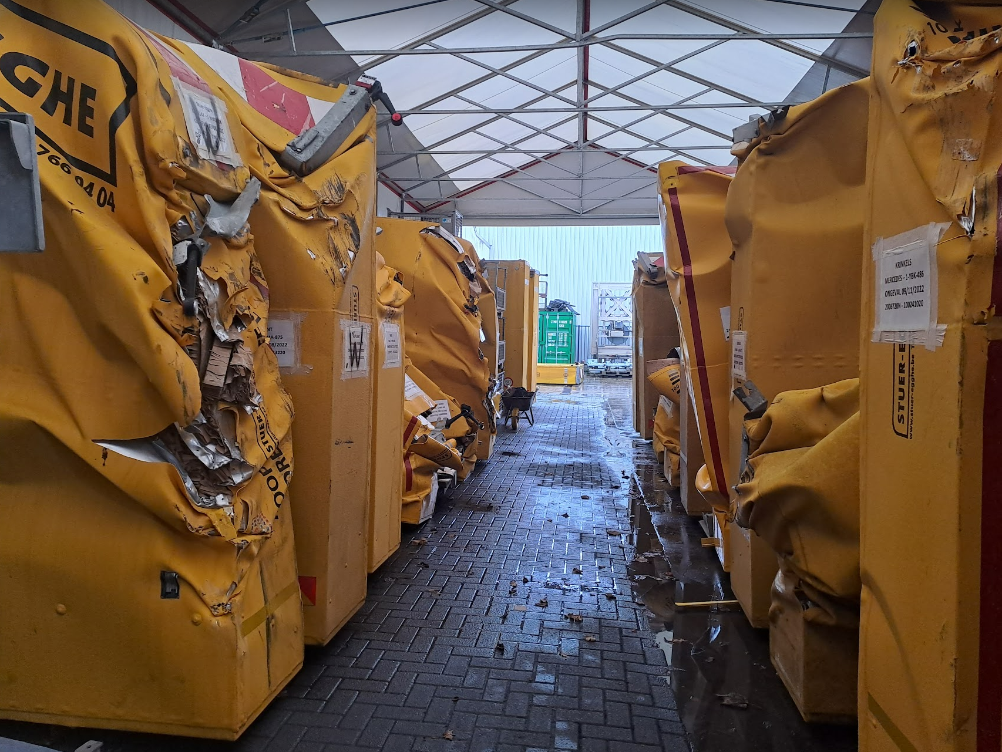
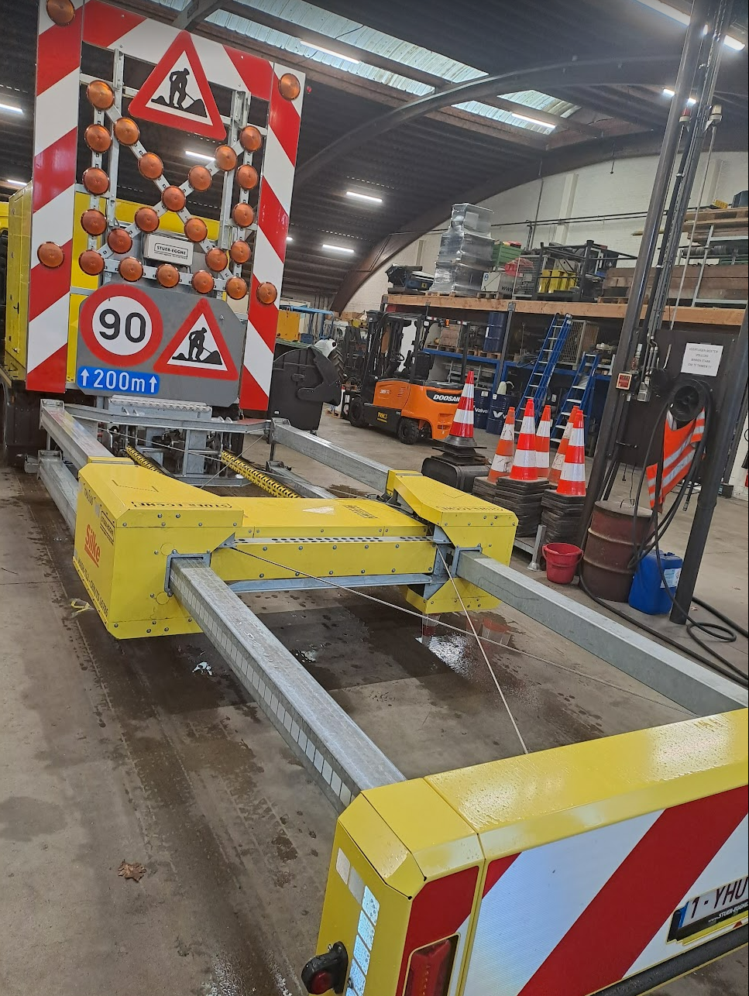


Slide 32
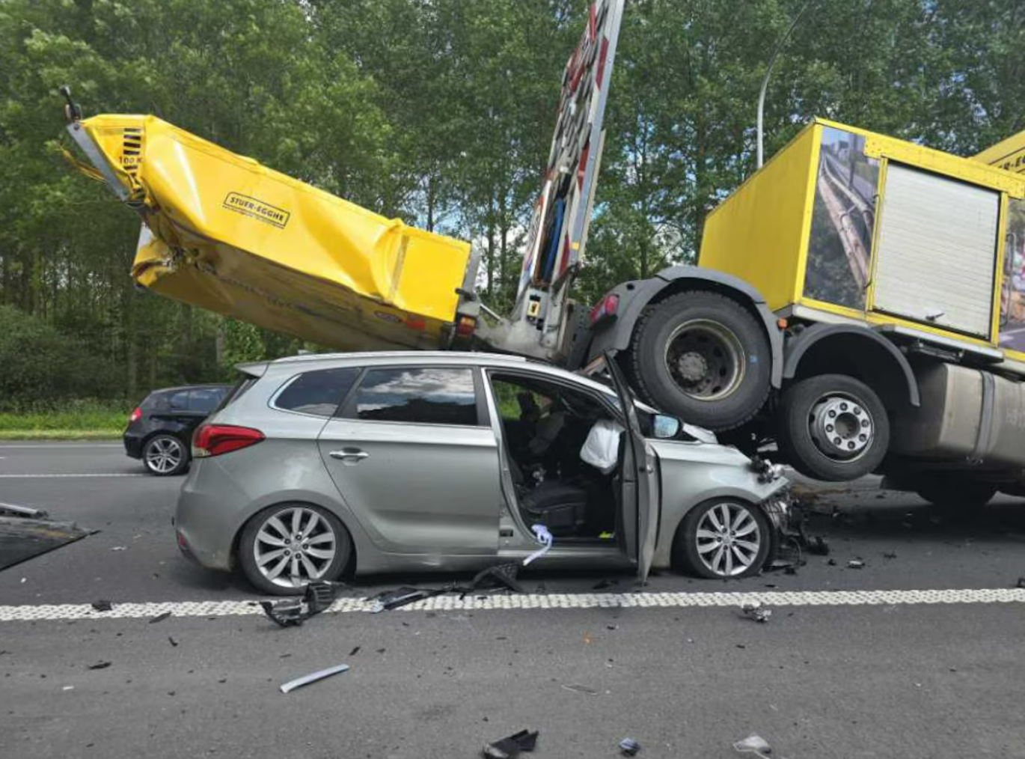

Slide 33
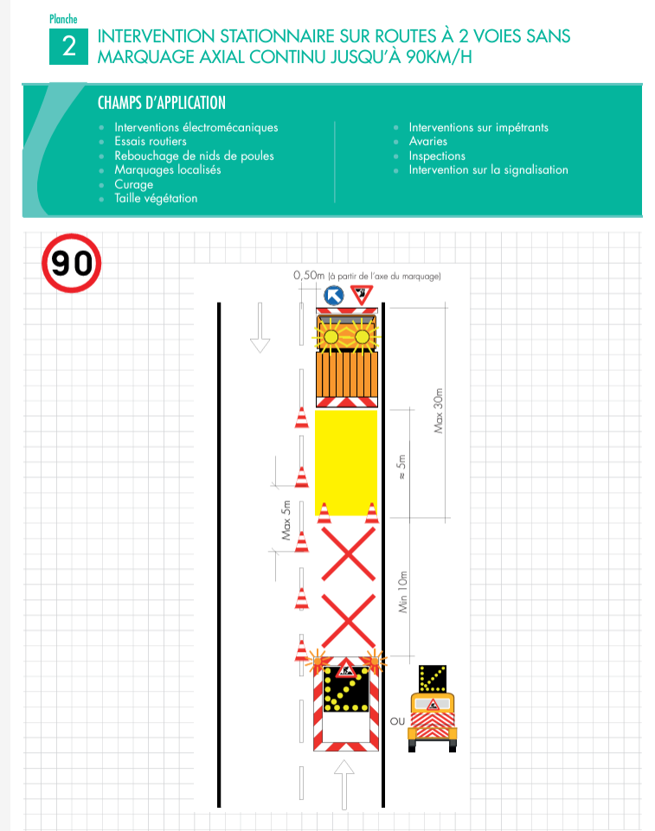

Slide 34
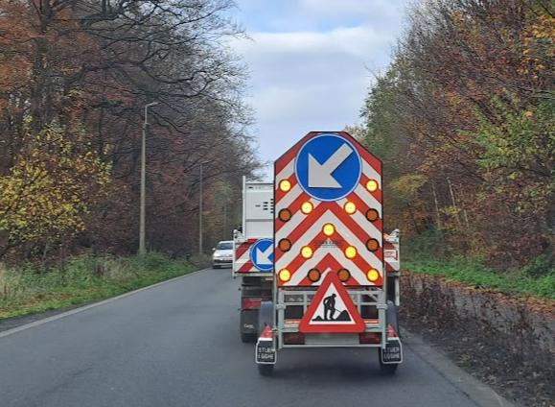
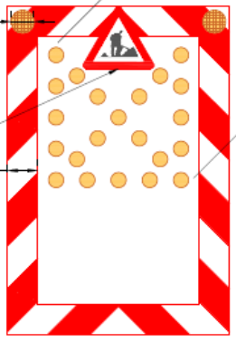

Slide 35
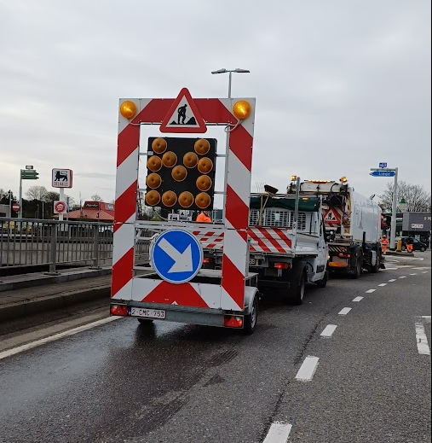

Slide 36
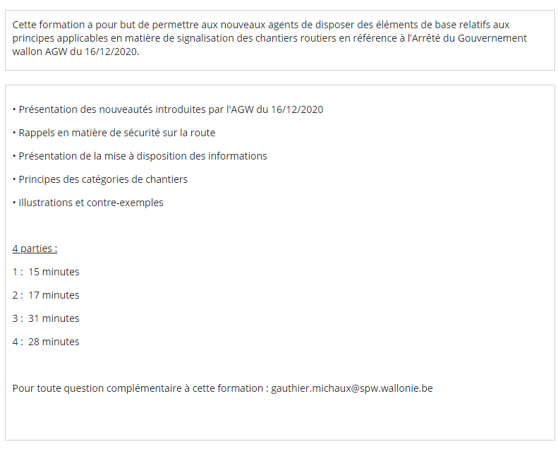
Signalisation de Chantiers - Initiation - e-learning

Slide 37
"L’homme
et sa sécurité
doivent constituer la première préoccupation de toute aventure technologique"
A. Einstein
Frédéric BEAUJOT Quality & Project Engineer John Cockerill Services

